Slide 1










पाठ 5
परिचालन सुरक्षा
फोटो क्रेडिट: फ्रीपिक्स
-उप० नि० शिवकुमार राय
पीपीटी 5 -
पीयर | सीएसएसआर | भारत
पीपीटी 5-1

Slide 2
उद्देश्य
इस पाठ को पूरा करने पर आप निम्नलिखित कार्य करने में सक्षम होंगे:
1
बचावकर्ता के लिए CSSR ऑपरेशन में कम से कम पाँच खतरों की सूची बनाएँ।
असुरक्षित कार्यों और असुरक्षित स्थितियों की पहचान करें।
सीएसएसआर पाठ्यक्रम सुरक्षा नियमों की पहचान करें।
2
3
पीपीटी 5 -

Slide 3
उद्देश्य
इस पाठ को पूरा करने पर आप निम्नलिखित कार्य करने में सक्षम होंगे:
4
सीएसएसआर सुरक्षा योजना के चार भागों की पहचान करें और प्रत्येक का संक्षेप में वर्णन करें।
सुरक्षा ब्रीफिंग के उद्देश्य का वर्णन करें और इसके आठ घटकों की सूची बनाएं।
5
पीपीटी 5 -

Slide 4
सीएसएसआर परिचालन सुरक्षा
1985 में मैक्सिको सिटी में आए भूकंप के बाद जितने लोग मारे गए थे, लगभग उतने ही बचावकर्मी भी वास्तविक भूकंप में मारे गए थे।
.
पीपीटी 5 -

Slide 5
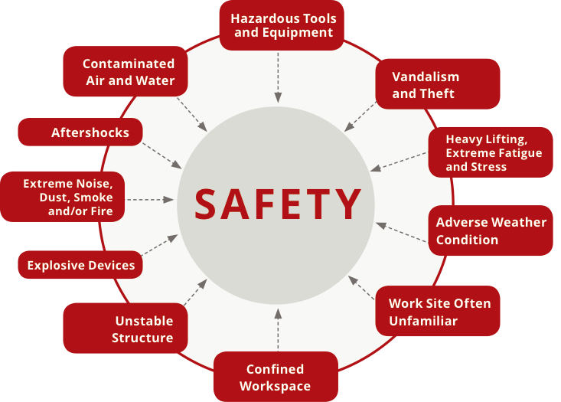
सुरक्षा को प्रभावित करने वाले कारक

Slide 6
असुरक्षित कार्य
और शर्तें
असुरक्षित कार्य
असुरक्षित स्थितियाँ
पीपीटी 5 -

Slide 7
पाठ्यक्रम सुरक्षा नियम
अभ्यास क्षेत्र
व्यक्तिगत सुरक्षा उपकरण (पीपीई)
स्वच्छता
सुरक्षा अधिकारी
समूह सुरक्षा
पीपीटी 5 -

Slide 8
पाठ्यक्रम सुरक्षा नियम (जारी)
सीटी संकेत
रुकना: —
खाली करना: •••
जारी रखना: - •
पीपीटी 5 -

Slide 9
पाठ्यक्रम सुरक्षा नियम (जारी)
सुरक्षा क्षेत्र
ईएम
अग्नि शामक
पेय जल
पीपीटी 5 -

Slide 10
पाठ्यक्रम सुरक्षा नियम (जारी)
रखरखाव
रोटेशन
कचरा
धूम्रपान और मदिरापान
पीपीटी 5 -

Slide 11
पाठ्यक्रम सुरक्षा नियम (जारी)
मौसम की स्थिति
सुरक्षा चिह्नों
टीम सुरक्षा
सुरक्षा उल्लंघन
मिश्रित
पीपीटी 5 -

Slide 12
सीएसएसआर मिशन चरण
तैयारी
सक्रियण और लामबंदी (मोबिलाइजेशन)
संचालन
निष्क्रियण और वियोजन
मिशन के बाद की गतिविधियाँ
पीपीटी 5 -

Slide 13
सुरक्षा अधिकारी
सुरक्षा अधिकारी के पास कार्मिकों के लिए आसन्न खतरे से संबंधित गतिविधियों को बदलने, निलंबित करने या समाप्त करने का अधिकार है।
पीपीटी 5 -

Slide 14
सुरक्षा अधिकारी श्रेणियाँ
1
2
3
कुल मिलाकर
साइट विशिष्ट
विशेष खतरे
पीपीटी 5 -

Slide 15
सुरक्षा योजना
एल
सी
ई
एस
लुकआउट्स
संचार
बचने के रास्ते
सुरक्षित क्षेत्र
पीयर | सीएसएसआर | भारत
पीपीटी 5 -

Slide 16
सुरक्षा ब्रीफिंग घटक
कमान शृंखला
सुरक्षा अधिकारी की पहचान करना
सुरक्षा योजना (एलसीईएस)
संचार योजना
पीपीटी 5 -

Slide 17
सुरक्षा ब्रीफिंग घटक (जारी)
चिकित्सा योजना
पुनर्वास योजना
विशेष खतरे
सामान्य सुरक्षा संदेश
पीपीटी 5 -

Slide 18
